Slide 1
Фокусник

Slide 2
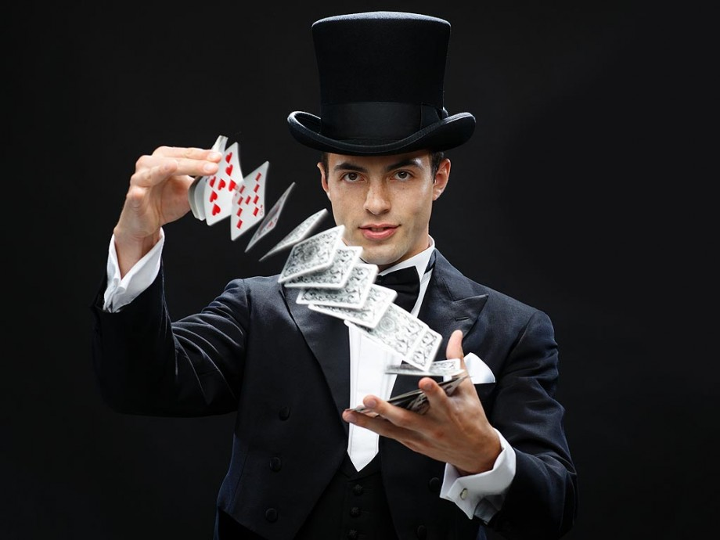

Slide 4
Дрессировщик

Slide 5
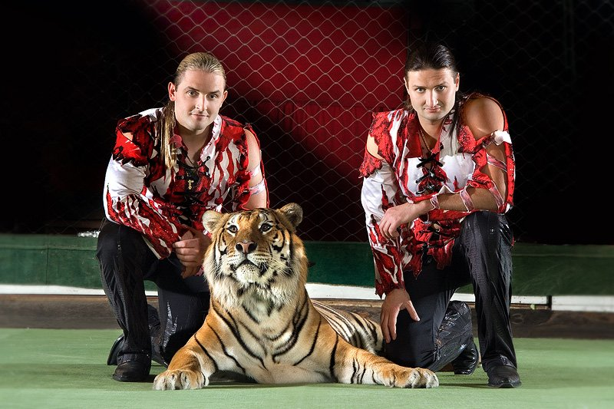

Slide 6
Клоун

Slide 7
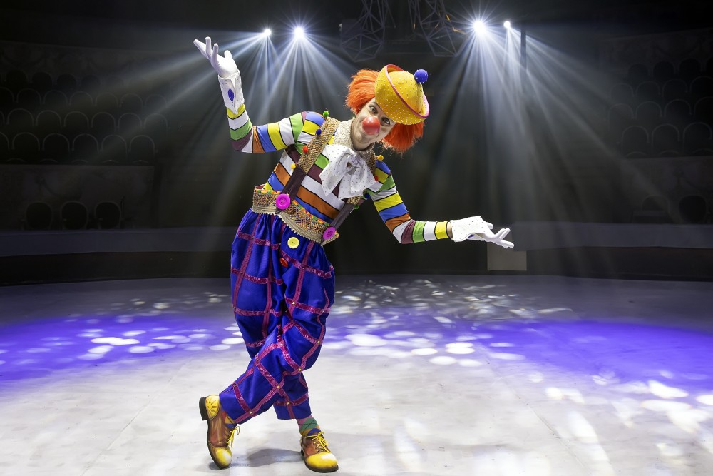

Slide 8
Жонглёр

Slide 9
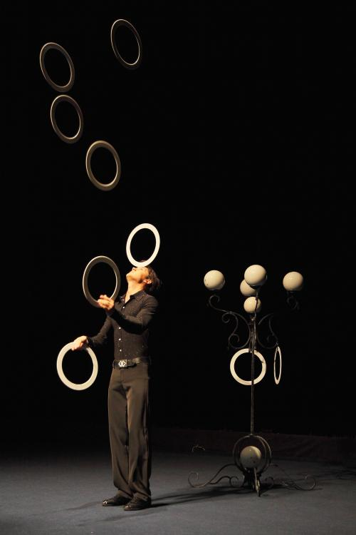

Slide 10
Силач

Slide 11
